Slide 1
网 站 设 计 与 建 设
Website design and developments

Slide 2
第二部分 网站规划
第6章 网站规划基本概念

Slide 3
6.1 网站设计团队
网站设计中需要很多角色，一般包括：项目管理、系统分析、规划设计、文字编辑、网页设计、平面设计、动画设计、音乐设计、视频设计、程序开发、网站测试、后期培训、网站维护等。
一个角色可以有多个人共同承担，一个人也可以承担多个角色。

Slide 4
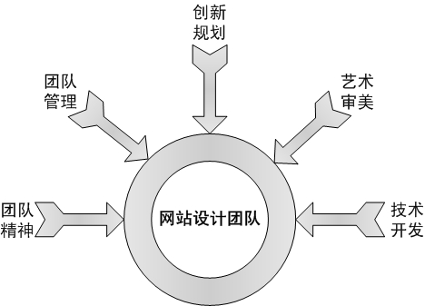
一个网站设计团队主要包括以下几个方面：团队精神、团队管理、创新规划、艺术审美和技术开发。

Slide 5
6.2 网站定位 ★
1. 门户网站
门户网站(Portal Site)或称入门网站，是综合性网站的俗称，该类型网站提供信息丰富、服务多样，是网络用户上网的首选
提供综合服务
最初是指搜索引擎网站
门户网站分类：
  国内搜索网站：新浪、搜狐、网易等
  境外投资网站：中文雅虎、美国在线
  传统媒体网站：人民网、新华网、央视国际

Slide 6
2. 普及型网站
向所有浏览公众提供推介自身、树立形象的网站。
政府网站
企业网站
事业单位网站
大学网站
个人网站。

Slide 7
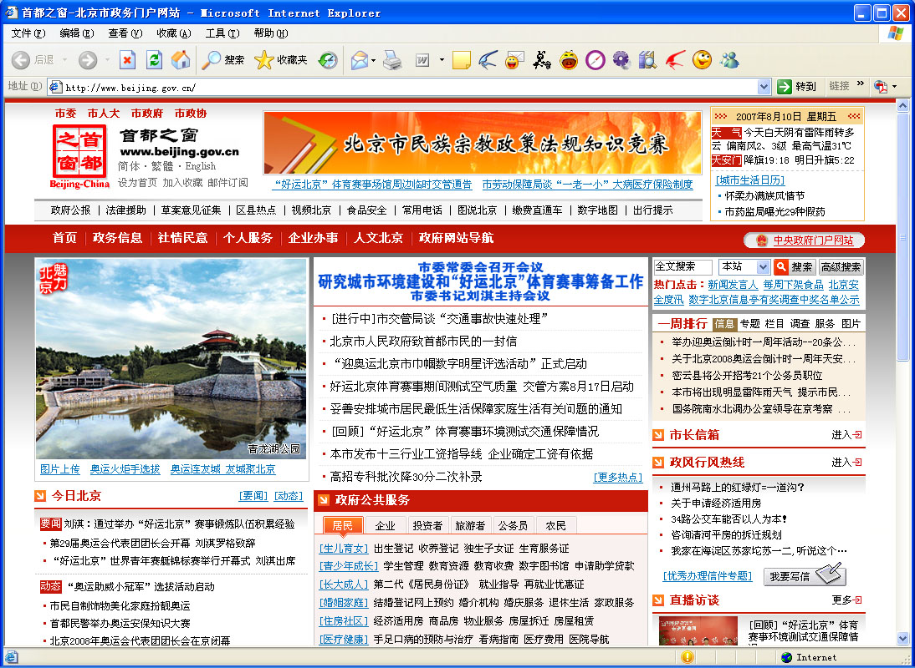

Slide 8
3. 电子商务网站
利用计算机技术、网络技术和远程通信技术，实现整个商务(买卖)过程电子化、数字化和网络化。
分类：
  B2B：商家对商家
  B2C：商家对客户

Slide 9
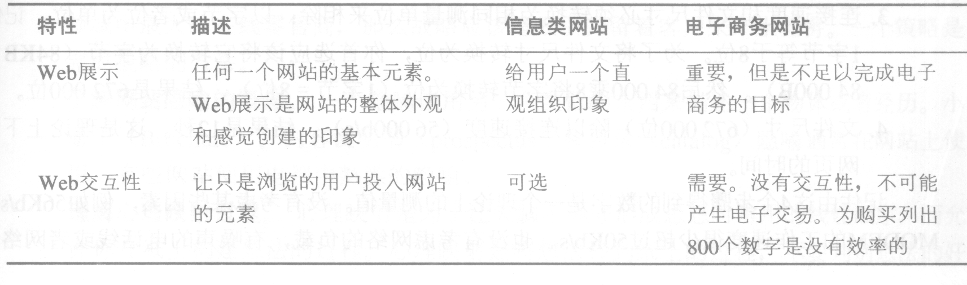
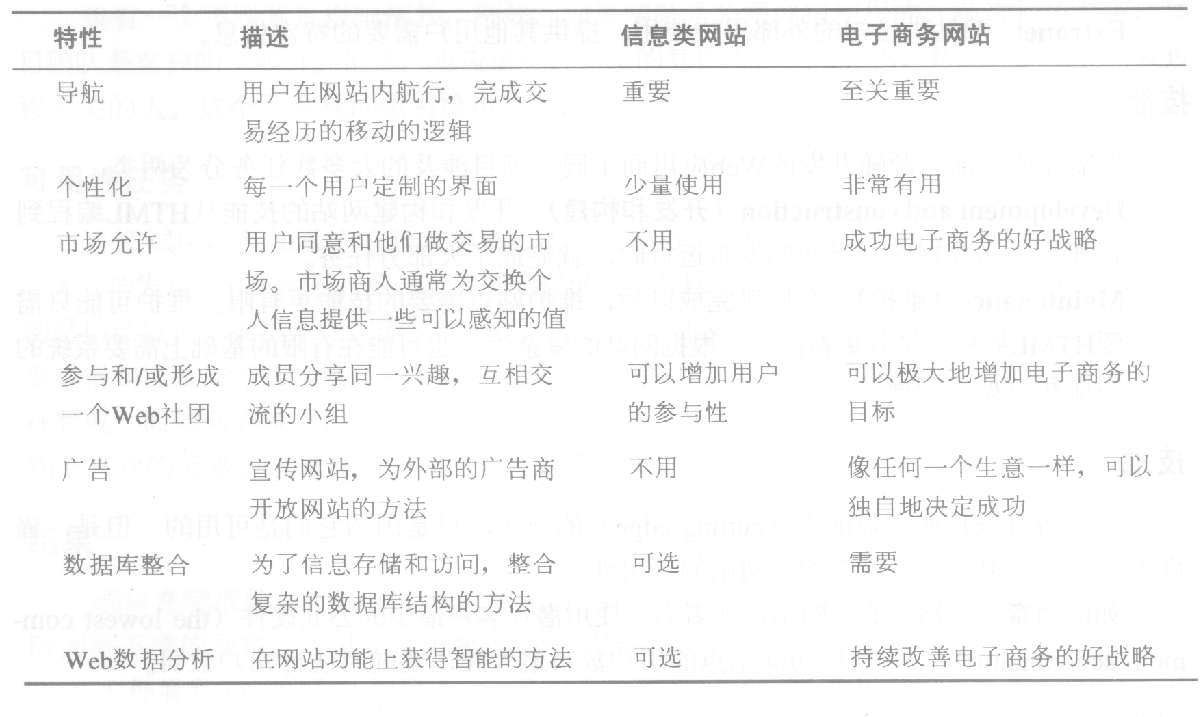

Slide 10
按照交易过程可分为商品检索、商品采购、订单支付三个阶段。
功能：
  ①商品发布功能。选择优秀商品，精心组织商品信息，让更多的客户了解这些商品。
  ②商品选购功能。客户根据自己的需要，可以像在超市里一样使用“购物车”方便地选择商品。“购物车”采用Cookie技术，最大限度地提高了商品采购的速度。
  ③具有个性化的采购订单模板，顾客可以进行购物组合比较。
  ④“购物车”内置的价格计算模型可以根据商家的价格体系灵活定制。
  ⑤在线交易功能。顾客将选好的商品、自己的联系信息、送货的方式、付款的方法等填好后提交给网站的订单程序，商家在收到定单后通过邮件或电话核实上述内容。
  ⑥商品交接、资金结算功能。

Slide 11
4. 媒体信息类网站
这类网站是报社、杂志社、广播电台、电视台等传统媒体为了树立自己的网上形象，发布网络新闻信息、美术艺术欣赏、博客、论坛、地图、旅游指导、天气预报和方便服务对象而建立的网站。

Slide 12
主要功能
  ①信息发布：通过信息发布，将报社、杂志社的文章以及视频新闻快速方便地放到网上，电台、电视台则可向观众提供电视节目表等信息。
  ②电子出版：报社、杂志社可以根据需要，设定一定数量的网站专栏，发布电子版。电台、电视台可在网上有选择地发表已播出的节目供用户收看收听。
  ③客户在线咨询：将各种最新公告及时通报给读者、特约记者和广告客户，读者可以通过网站向编辑部提出自己的意见和建议，广告客户可以向广告部提交广告订单，特约记者可以通过网站实现在线投递稿件等。
  ④网站管理：使用对象是系统管理员和网站编辑，主要包括用户及权限设置、数据库维护、网页设置、标志与标题设置及网站各栏目内容编辑等功能。
  ⑤博客：提供名人开博，发表自己的观点、展现自己的特长、回答客户的问题，吸引追星族访问网站，建立名人和普通客户的沟通管道。
  ⑥论坛：提供客户对一些热点问题发表言论的平台，充分体现Internet上人人平等自由发表言论的权利，这是传统信息媒体所不具有的。
  ⑦聊天：提供客户在线相互交流的平台，改变了传统信息交流的方式。
  ⑧服务：提供免费Email、网络存储、美术艺术欣赏、地图、旅游指导、天气预报等服务，是为了吸引更多客户尽可能长时间地停留在该网站

Slide 13
5. 办公事务管理网站
企业事业单位为了实现办公自动化而建立的内部网站，
主要包括以下功能：
  ①办公事务管理：主要包括公文与文档管理、公告、大事记、会议纪要、资产与办公用品管理、行政管理规章制度、办公事务讨论等。
  ②人力资源管理：主要包括员工档案、岗位职责、员工通信录、人事管理规范等。
  ③财务资产管理：主要包括固定资产管理、工资管理、经费管理等。
  ④网站管理：主要包括用户及权限设置、数据库维护、网页设置、标志与标题设置及网站各栏目内容编辑等功能。

Slide 14
6. 商务管理网站
本类网站是企业内部为了进行广告及商品管理、客户管理、合同管理、营销管理等目的而建立的网上办公平台，
主要功能如下：
  ①广告及商品管理：包括广告资源管理、计划与系统管理，可为公司市场、销售等经营部门提供及时的信息服务。
  ②客户管理：主要包括客户管理、商务代表管理、代理商(大客户)管理等功能，可及时为公司营销管理人员提供最新的客户信息及相关资料。
  ③营销管理：主要包括经营预算与结算管理以及产品销售量、商务代表业绩、客户采购量、销售金额等信息的统计与分类管理功能。
  ④网站管理：主要包括用户及权限设置、数据库维护、网页设置、标志与标题设置及网站各栏目内容编辑等功能。

Slide 15
7. 娱乐性网站
为客户提供一个娱乐平台
这类网站主要有游戏介绍、游戏规则、游戏试玩、在线游玩、游戏下载、会员、论坛等功能。现在游戏网站有中国游戏中心、联众世界、新浪游戏、tom游戏等。

Slide 16
6.3 网站CI形象★
所谓CI(corporate identity)是指通过视觉来统一企业的形象，一个杰出的网站，和实体公司一样，需要整体的形象包装和设计
网站CI形象主要包括网站logo标志(徽标)、网站设计颜色、网站设计字体、统一图片处理效果和宣传标语等

Slide 17
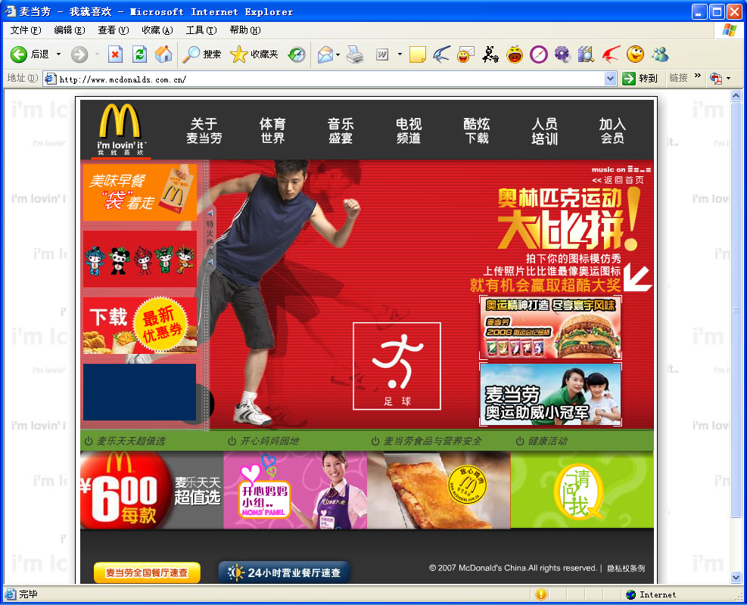

Slide 18












LOGO
  最常用和最简单的方式是用自己网站的英文名称作为标志。采用不同的字体、字母的变形和字母的组合可以制作标志。
  ·专业性网站可以以本专业有代表的物品作为标志。
  ·将有代表性的人物、动物、花草加以卡通化和艺术化，。

Slide 19
②网站设计色彩
颜色贯穿整个网站，包括网站名称颜色、Logo颜色、文字颜色和图片颜色等都遵循网站的设计主色调。
“网站设计色彩”是指能体现网站形象和延伸内涵的主色调颜色。
一般来说，一个网站的设计主要色彩不要超过3种至于其它色彩也可以使用，只是作为点缀和衬托，绝不能喧宾夺主。

Slide 20
③网站设计字体
网页默认的字体是宋体、大小12磅，
特别字体转换成图形使用在页面设计中
④统一图片处理效果
图片的色调应该与网站整体色调保持一致，因此需要对图片处理才能放到网页中
在处理网站图片时还要注意主要图片阴影效果的方向，厚度、模糊度都必须一样
⑤设计网站的宣传标语

Slide 21
6.4 网站蓝图 ★
定义网站范围和意图的基本框架：值、目标
  值(概念)
例如：我们将成为世界上卓越的Internet书籍零售商，到世纪之交，每一天书籍的销售额100万美元。
  可以测量的目标
Notes:
1.Java J2EE，Windows有Win 32
2.软件向服务转化是目前的业界重点，基于Internet的Web服务是实现这一转变的最佳选择。

Slide 22
网站蓝图是定义网站范围和意图的基本框架，网站蓝图应该包括网站建设的轮廓框架和一个可以测量的具体目标。
制定网站蓝图时需要考虑的三个重要因素是：
  受众（哪些人会访问这个网站）、
  内容（主题是什么，有多少有关该主题的内容）
  导航结构（访问者发现这个网站后，如何引导浏览网站中的内容）。

Slide 23
6.9 网站客户群
网站客户群是指网站主要服务的用户对象。
  一个网站不可能适于所有客户群，网站一般都有相对固定的客户群，
  网站设计团队应该了解网站的客户群和相关信息：年龄、教育和位置。
    如果建立的是中老年性网站，该网站需要建立沉稳、不要使用过多的多媒体元素、文字信息可以大一些并不要太多、导航要简单明了。
    如果是建立一个大学生为主要访问对象的网站，页面布局可以更加活泼，彩色更加炫目，多媒体元素可以使用的比较多，还可以增加大学生特别感兴趣并能够释放他们观点的论坛和聊天室，也可以增加一些博客页面等。
    如果要建立儿童学习或娱乐网站，页面布局可以使用Flash动物动画实现，文字要非常的少，大部分信息要以图片、动画来传递，还可以增加一些意趣娱乐游戏。
    如果是面向农村及偏远地区的农业技术推广网站，应减少多媒体的使用，特别是尽量少用视频和音频，因为浏览客户大部分使用电话拨号上网，上网速度会很慢。
    企业内部管理应用网站一般很少注重多媒体，重点在于企业内部管理业务处理。

Slide 24
6．5 Web战略
Web战略不是构建一个看起来最好、设计使用最新的技术或者最有用的网站，而是构建一个可以吸引并留住用户的网站。

Slide 25
6．6 Web策略
Web策略是实施战略的方法
  ①搜集用户的个人信息，提供有体贴的个性化服务，
  ②对于购物实行积点策略，优惠
  ③对于第一次购物的客户可以优惠。
  ④超市购物大部分是成年女性，可以奖励一些幼儿游戏时间
  先尝后买

Slide 26
补充：网站分析 ★
《网站分析实战:如何以数据驱动决策, 提升网站价值》 / 王彦平, 吴盛峰编著
网站目标
  政府网站
  公益网站
  赚钱 投资回报率ROI
    流量分析
    内容分析
    转化分析
分析工具
  Google analytics
  百度统计
    仅开放给百度推广的客户和百度联盟成员

Slide 27
流量指标细分
  访问来源
    时间粒度
    地理粒度
  访问媒体
    目标网页
    新老访客

Slide 28
百度统计的功能
流量分析：
  查看一段时间内用户网站的流量变化趋势，及时了解一段时间内网民对用户网站的关注情况及各种推广活动的效果。
  百度统计可以针对不同的地域对用户网站的流量进行细分。
来源分析：
  了解各种来源类型给用户网站带来的流量情况
    包括搜索引擎（精确到具体搜索引擎、具体关键词）、
    推介网站、
    直达等。
  通过来源分析，用户可以及时了解到哪种类型的来源给用户带来更多访客。
网站分析：
  查看访客对用户网站内各个页面的访问情况，
    哪些页面最吸引访客
    哪些页面最容易导致访客流失，
  从而帮助用户更有针对性地改善网站质量。
转化分析：
  用户网站的转化目标页面
    留言成功页面
    交易
    注册等等
  然后用户就可以及时了解到一段时间内的各种推广是否达到了用户预期的业务目标，从而帮助用户有效地评估与提升网络营销投资回报率。

Slide 29
6.7 心理影射
这个列表的线性步骤会窒息思想，限制想法
心理映射是为了让大脑不遵守形成想法时常用的线性顺序，而在纸上构建想法的过程。
只要脑海中突然有了一个想法，不要想这个主意是好还是坏，要立刻写下来或画下来，否则这个想法会瞬间消失。

Slide 30
6.8 网站开发方法
由上之下的开发方法
由下至上的开发方法

